Slide 1
Множење два алгебарски изрази
Математика-VII одд.
Наставник-Весна Атанасовска
ОУ „Др. Трифун Пановски“-Битола

Slide 2
Како да се помножат алгебарските изрази $\left(x+2\right) и (x+5)$?
Имено, производот на овие два изрази е плоштината на правоаголник со страни $x+2$ и $x+5$, кој пак можеме да го поделиме на 4 дела како на цртежот:
$P=x^{2}+5x+2x+10=x^{2}+7x+10$ т.е.
$(x+5)(x+2)$=$x^{2}+7x+10$
$$x$$
$$5$$
$$x$$
$$x^{2}$$
$$5x$$
$$P=(x+5)(x+2)$$
$$x+2$$
$$2$$
$$2x$$
$$10$$
$$x+5$$

Slide 3
Множење два алгебарски изрази
Меѓутоа, попрактично е множењето на два алгебарски изрази да се изведи без цртеж, односно со помош на правилото за множење на секој член со секој!
Постапката е следна:
Чекор 1: Секој член од втората заграда се множи со $x$ од првата заграда
$(x+2)(x+5)$ $x∙x+x∙5=x^{2}+5x$
Чекор 2: Секој член од втората заграда се множи со $2$ од првата заграда
$(x+2)(x+5)$ $x∙2+5∙2=2x+10$
$$\left(x+2\right)\left(x+5\right)=x^{2}+5x+2x+10=x^{2}+7x+10$$

Slide 4
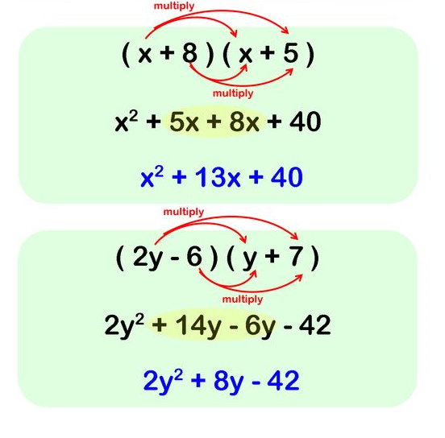
Множење два алгебарски изрази
Еве уште неколку примери на множење алгебарски изрази со помош на правилото секој со секој:

Slide 5
Обиди се самостојно

Slide 6
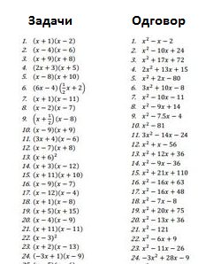
Домашна работа

